Slide 1


KHỞI ĐỘNG
Notes:
Thiết kế Hân Di zalo 0948607584

Slide 2




Hãy cùng lắng nghe câu hỏi từ cô giáo và trả lời thật nhanh các bạn nhé!

Slide 3

1. Viết thương của phép chia 5 : 9 dưới dạng phân số.
$$\frac{5}{9}$$

Slide 4

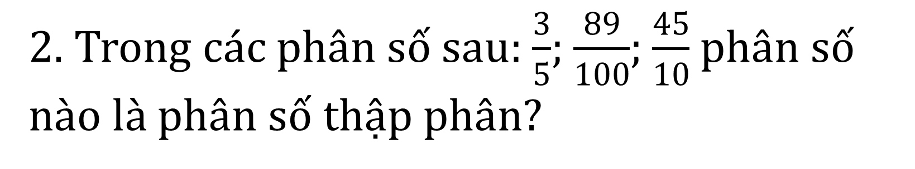
2. Trong các phân số sau: $\frac{3}{5}$; $\frac{89}{100}$; $\frac{45}{10}$ phân số nào là phân số thập phân?
$$\frac{89}{100}\text{; }\frac{45}{10}$$

Slide 5

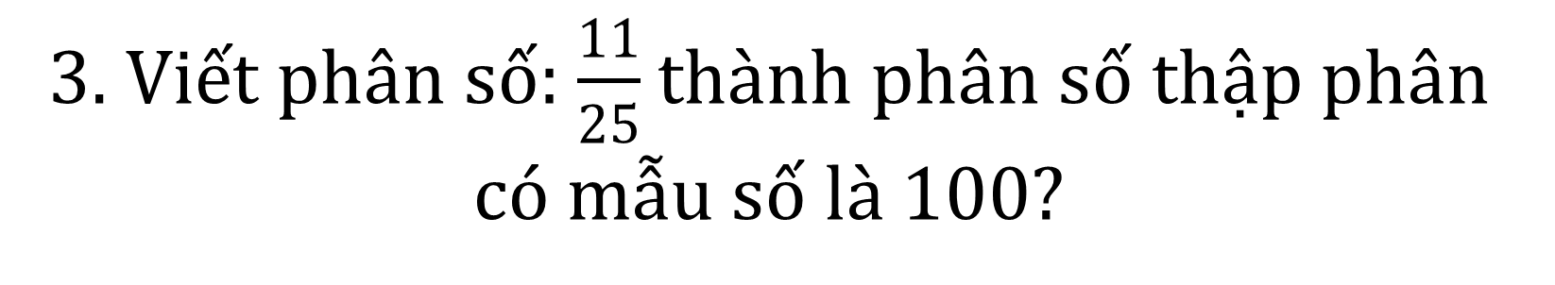
3. Viết phân số: $\frac{11}{25}$ thành phân số thập phân có mẫu số là 100?
$$\frac{44}{100}$$

Slide 6

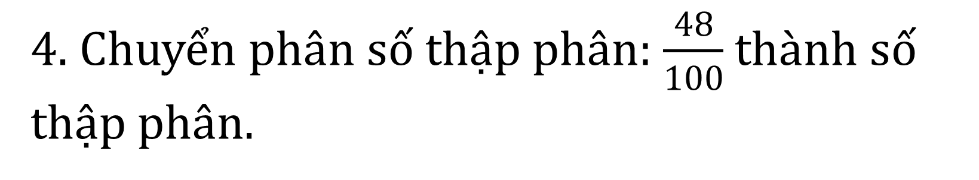
4. Chuyển phân số thập phân: $\frac{48}{100}$ thành số thập phân.
$$0,48$$

Slide 7

Thứ ….ngày ….tháng….năm …
Tiết 89:
TỈ SỐ PHẦN TRĂM

Slide 8

YÊU CẦU CẦN ĐẠT
- Nhận biết về tỉ số phần trăm, ý nghĩa của tỉ số phần trăm.
- Sử dụng được tỉ số phần trăm trong một số tình hướng thực tiễn.

Slide 9
KHÁM PHÁ

Slide 10




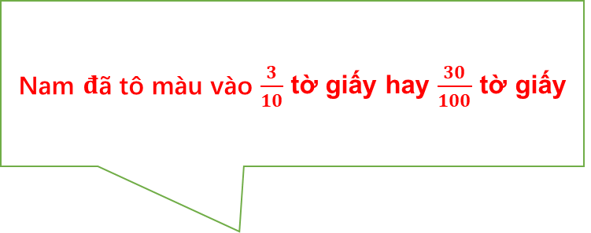
Còn cách viết nào khác nữa không nhỉ?
Nam đã tô màu vào $\frac{3}{10}$ tờ giấy hay $\frac{30}{100}$ tờ giấy

Slide 11
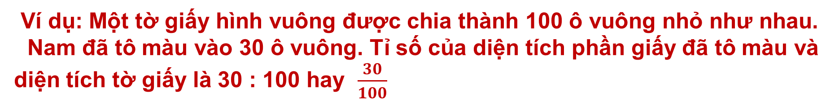

Ví dụ: Một tờ giấy hình vuông được chia thành 100 ô vuông nhỏ như nhau.
Nam đã tô màu vào 30 ô vuông. Tỉ số của diện tích phần giấy đã tô màu và
diện tích tờ giấy là 30 : 100 hay $\frac{30}{100}$
Ta viết $\frac{30}{100}$ = 30%
Đọc là: Ba mươi phần trăm
Ta nói: Tỉ số phần tram của diện tích phần giấy đã tô màu và
diện tích tờ giấy là 30%; hoặc diện tích phần giấy đã tô màu bằng 30% diện tích tờ giấy.

Slide 12
Luyện tập
Thực hành

Slide 13
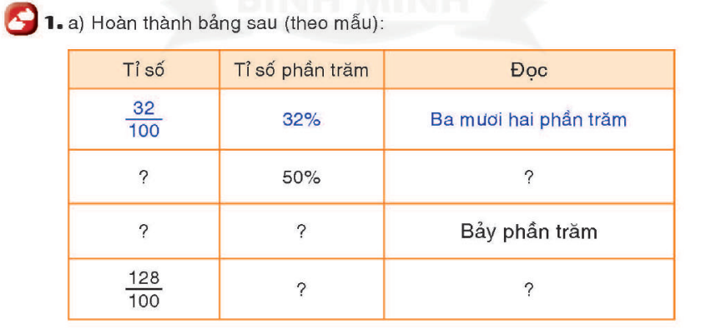
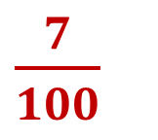
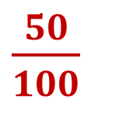
$\frac{50}{100}$
Năm mươi phần trăm
$\frac{7}{100}$
7%
128%
Một trăm hai mươi tám phần trăm

Slide 14
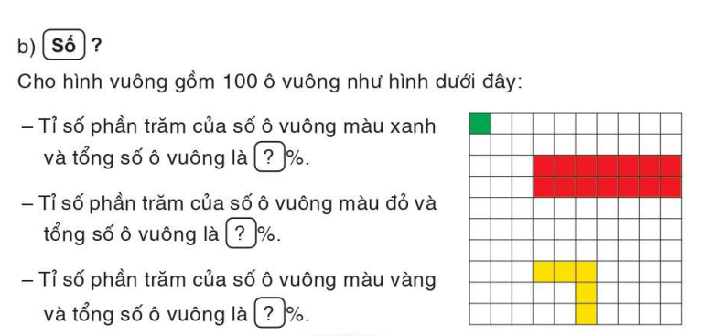
1
14
5

Slide 15

2. Ở Công ty May Thăng Long, trung bình cứ 100 công nhân thì
có 87 công nhân là thợ may. Nêu tỉ số phần trăm của số thợ may
và số công nhân của công ty
Bài giải
Tỉ số phần trăm của số thợ may và số công nhân của công ty là:
$\frac{87}{100}$ = 87%
Đáp số: 87%

Slide 16
Vận dụng

Slide 17
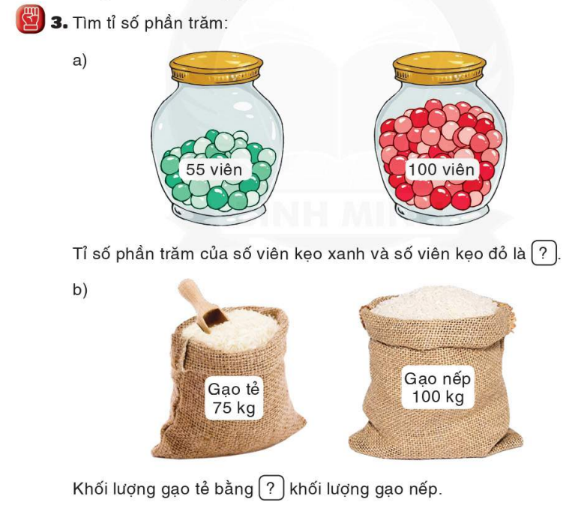
55%
75%

Slide 18






CỦNG CỐ

Slide 19


Em hãy tìm thêm một số hình ảnh thực tế có dạng tỉ số phần trăm

Slide 20





Hoàn thành bài tập
Chuẩn bị bài sau

Slide 21




